Slide 1
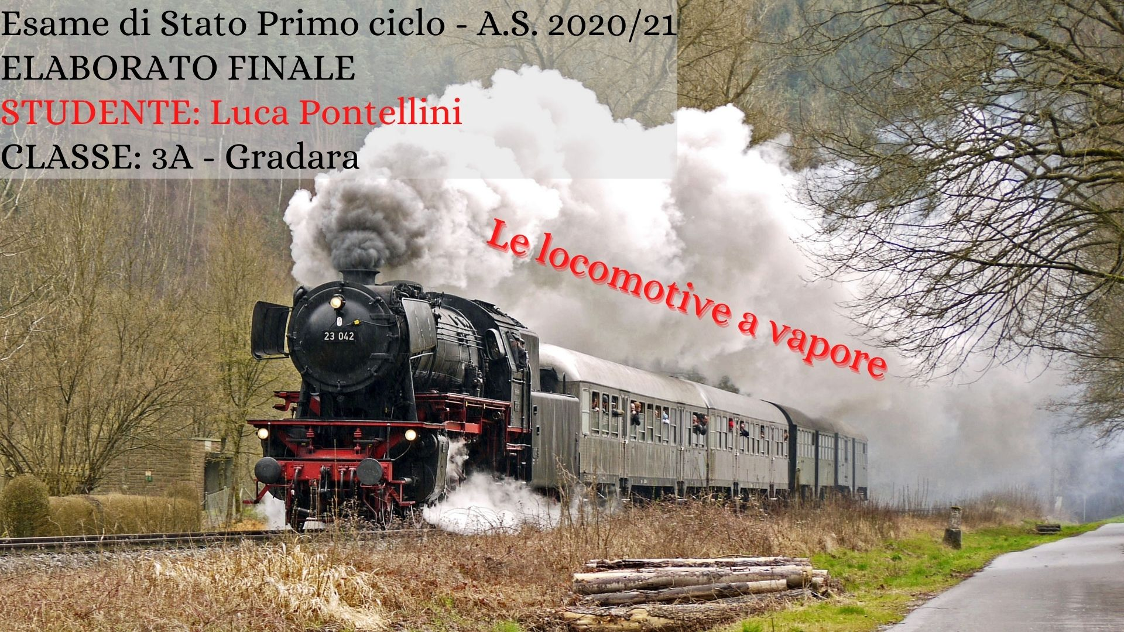

Slide 2
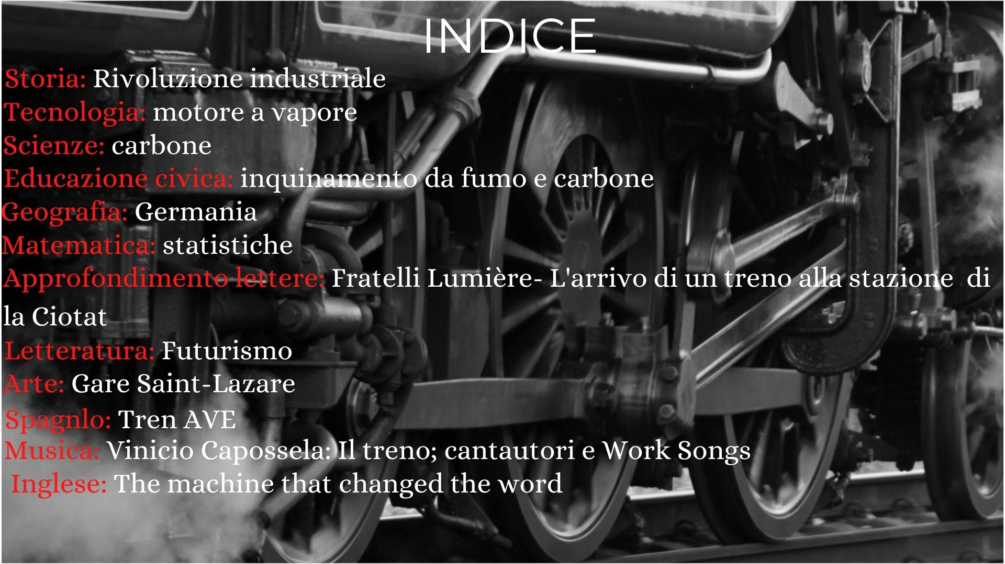

Slide 3
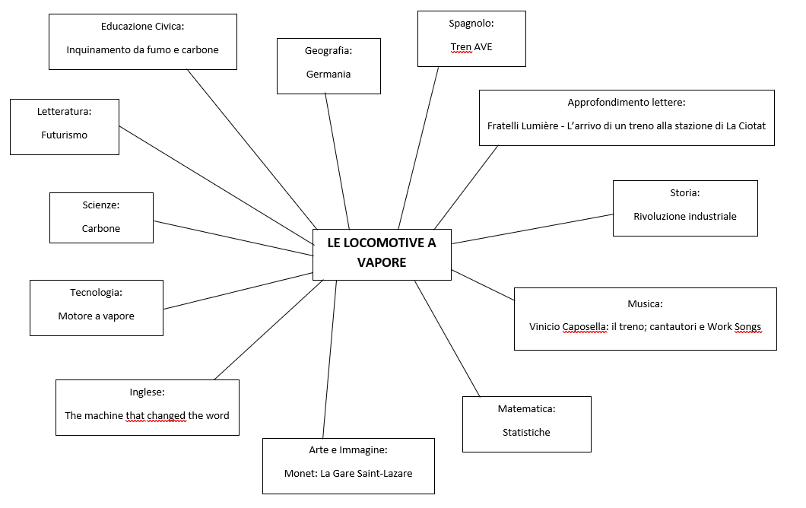

Slide 4
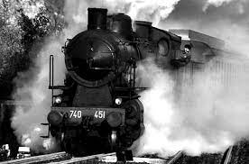
Locomotiva a vapore
Una locomotiva a vapore è un veicolo ferroviario azionato da un motore a vapore e destinato alla trazione ferroviaria di vagoni merci o carrozze passeggeri. Fu inventata all'inizio del XIX secolo da alcuni ingegneri tra cui Richard Trevithick e George Stephenson. La locomotiva a vapore rivoluzionò il sistema dei trasporti su rotaia permettendo il passaggio da quelli a trazione animale a quelli a trazione meccanica.

Slide 5
The machine that changed the word
Between the late 1700s and late 1800s, factories, machines and hundreds of new inventions changed the lives of millions of people. Today we call this period the industrial revolution. Before the industrial revolution, most machines were a few simple parts and needed animals, wind or water to move them. At that time, people made everything by hand. Then, in May 1765, a young Scottish engineer named James Watt invented a new type of steam engine. A steam engine burns coal to heat water and turn it into steam. Then the hot steam moves the parts of the engine. Watt's steam engine was much more efficient than the early steam engines: it used less coal and could produce enough power to move large, heavy machines. Soon, people invented a new machine factory to make many different products. These factories needed new workers, so millions of people left their villages and went to work in the cities. Some industrial cities quickly developed into large cities. Other engineers subsequently modified Watt's steam engine design. They made it more efficient and they also found many different ways to use it. The first steamships were built in the early 1800s. In 1825, the first steam railway was opened between Stockton and Darlington in the north of England.

Slide 6
Rivoluzione industriale
La prima Rivoluzione industriale ha avuto inizio in Inghilterra alla fine del '700 e si è conclusa intorno al 1830: interessò il settore tessile e metallurgico. La seconda, invece, iniziò nel 1870 ed interessò l’elettricità, i prodotti chimici ed il petrolio. La Rivoluzione industriale ha creato una nuova classe sociale: gli operai. Questo fenomeno provocò un abbandono delle campagne ed un aumento della popolazione nelle città. Il motivo per cui la Rivoluzione Industriale nacque in Inghilterra è lo sviluppo del commercio: gli inglesi, infatti, si recavano in America per approvvigionarsi di cotone. In America in quel periodo si svilupparono anche i WORK SONG: canti fatti dagli schiavi neri che lavoravano nelle piantagioni di cotone e caffè con un ritmo ripetitivo che diedero le basi della musica jazz.

Slide 7
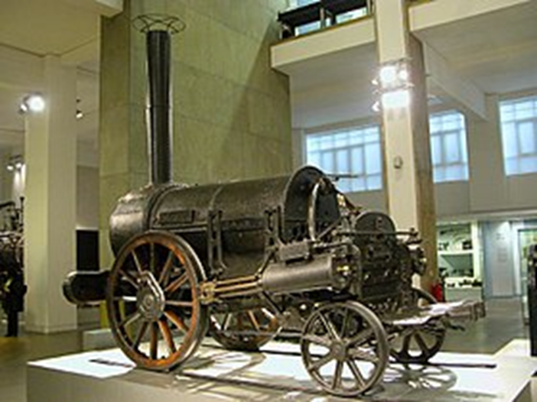
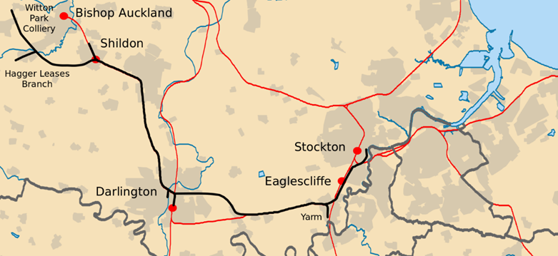
Locomotiva Roket-Stockton e la Darlington Railway
Nel 1814 l’ingegnere inglese George Stephenson inventò la prima locomotiva e diede inizio al trasporto su rotaia ferrata. La Stockton & Darlington Railway (S&DR) fu una società ferroviaria attiva nel nord-est del Regno Unito dal 1825 al 1863. La sua prima linea collegò le miniere di carbone presso Shildon con Stockton-on-Tees e Darlington, e fu inaugurata ufficialmente il 27 settembre 1825, risultando la prima ferrovia del mondo aperta al trasporto pubblico dei passeggeri e delle merci che abbia usato per la trazione la locomotiva a vapore. Con 26 miglia (40 km) di lunghezza, era anche la più lunga linea ferroviaria del mondo del tempo.

Slide 8
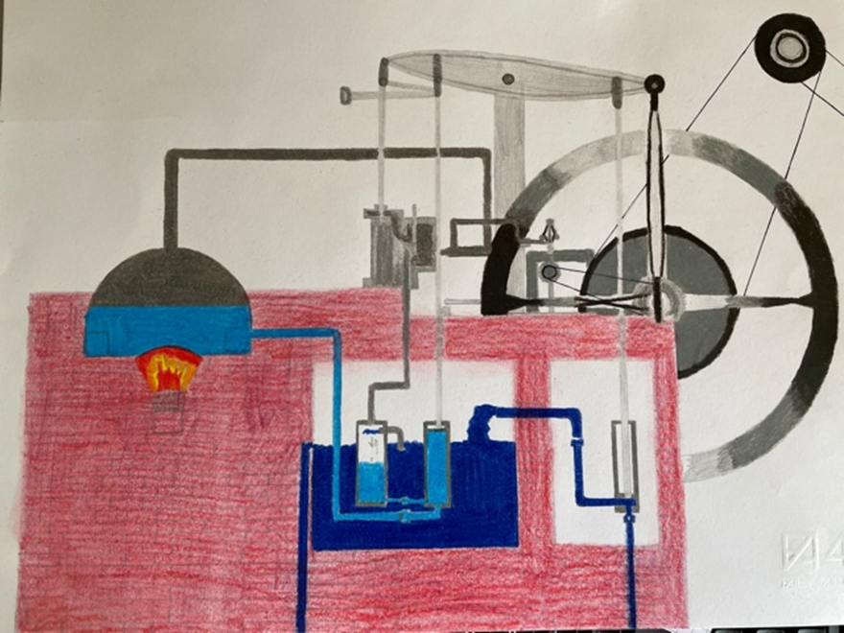
Motore a vapore
Per poter funzionare le locomotive a vapore necessitano del motore a vapore: un’apparecchiatura che trasforma l’energia termica (calore), attraverso il vapore, in energia meccanica (movimento).
Il calore è in genere prodotto dalla combustione del carbone ma può anche provenire dalla legna.

Slide 9
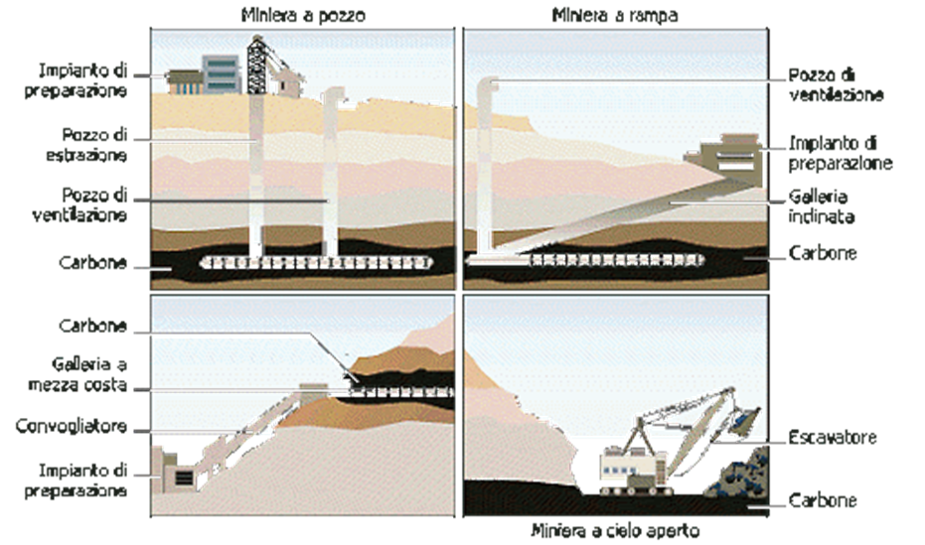
Carbone
Il carbone è il combustibile fossile più diffuso al mondo ed assieme al petrolio ed al gas rientra tra le fonti energetiche non rinnovabili. Il carbone è una roccia sedimentaria costituita da sedimenti di materiale organico: carbonio, idrogeno, ossigeno, ecc.
Il carbone durante la Rivoluzione industriale veniva utilizzato per fare da combustibile ovvero per mettere in moto i motori e per il riscaldamento delle case. Dalla sua distillazione oggi ci ricaviamo: medicinali, insetticidi, veleni, nylon, cosmetici, gomma sintetica, inchiostri per stampa e molti prodotti finiti.

Slide 10
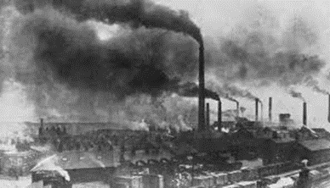
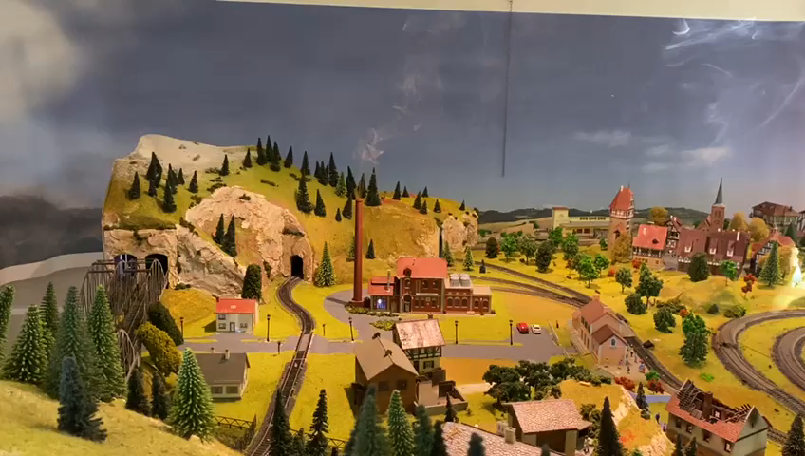
Inquinamento da fumo
Un aspetto negativo della rivoluzione industriale è stato l’inquinamento da fumo. Oltre al fumo prodotto dalle industrie un altro tipo di fumo molto dannoso è quello disperso a seguito di incendi. Ai giorni nostri un altro tipo di fumo cancerogeno è quello prodotto dal consumo delle sigarette che compromettono la salute dell’uomo.

Slide 11
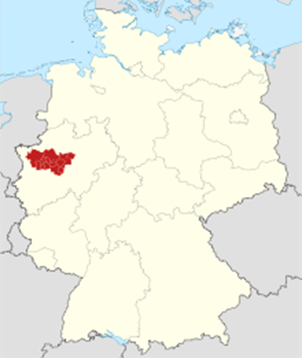
Germania
La Germania è formata da 16 stati con capitale Berlino, possiede diverse miniere di carbone concentrate nella zona della Rurh.
E’ responsabile dello scoppio della seconda guerra mondiale. La Germania è la quarta potenza economica mondiale. E’ il secondo paese in termini di esportazioni ed importazioni.
L’attuale capo al governo è Angela Merkel una delle donne più potenti del pianeta e la prima donna a ricoprire la carica di Cancelliere Federale della Germania.
Un cantante italiano Vinicio Capossela ha intitolato una sua canzone “Il treno” che parla dello spopolamento dell’Italia del sud e delle terre interne (Appennini) verso nuovi luoghi in cerca di lavoro e uno di questi è proprio questa nazione.

Slide 12
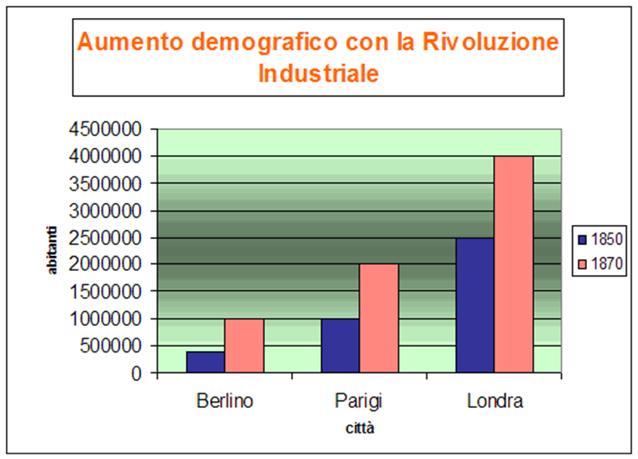
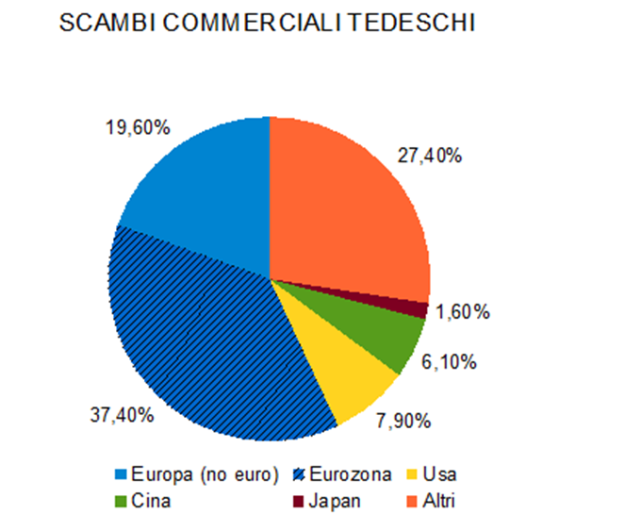
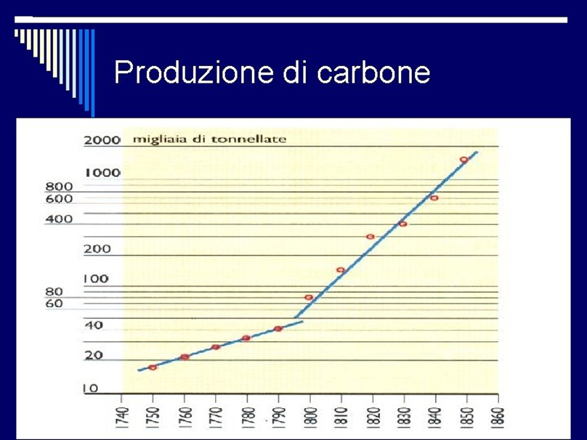
Statistica
La statistica è la scienza che raccoglie ed analizza gruppi di dati collettivi (su cose o persone) per trarne conclusioni e fare delle previsioni.
Inizialmente era nata come scienza di raccolta dati ma oggi ha raggiunto anche obbiettivi di ricerca.

Slide 13

Fratelli Lumière: L’arrivo di un treno alla stazione di la Ciotat
I Fratelli Lumière brevettarono il Cinematografo, una macchina in grado di registrare e proiettare immagini in movimento.
Il film è stato girato nel 1895, è in pellicola 35mm in bianco e nero, muto e della durata di 45 secondi.

Slide 14
Futurismo
Il Futurismo sorge in Italia nei primi anni del Novecento dalla pubblicazione del suo Manifesto su Le Figaro del 20 Febbraio 1909.
I punti principali del Futurismo sono: lotta contro ogni forma di passatismo, ammirazione per la velocità e per la dinamicità, ammirazione per la continuità, esaltazione della guerra e raggiungimento di un’arte totale.

Slide 15
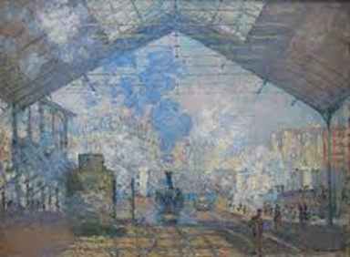
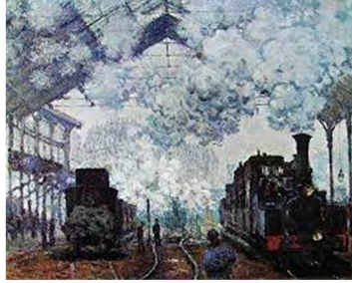
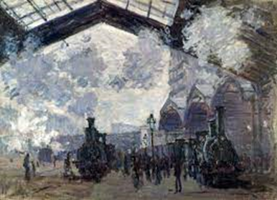
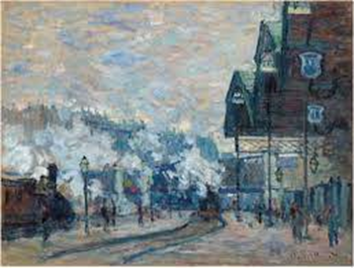
Gare Saint-Lazare
La Gare Saint -Lazare è il nome di quattro dipinti olio su tela realizzati nel 1877 da Claude Monet ritraenti l’omonima stazione ferroviaria parigina e conservati in numerosi musei in Europa ed Africa. Per realizzarle applica la tempera a mano.

Slide 16
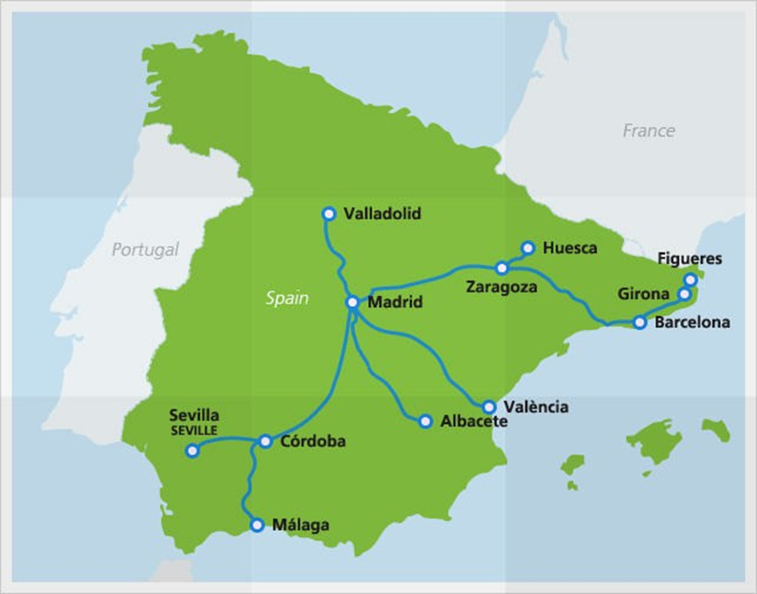
Tren AVE
España ha cambiado mucho desde la década de 1970. RENFE ha ampliado su red nacional y mejorado los servicios que ofrece. En 1992 se inauguró la primera línea de alta velocidad del país entre Sevilla y Madrid. Desde entonces, toda la red ferroviaria AVE se ha desarrollado en todo el estado. El centro neurálgico del sistema AVE de Madrid es la estación de tren Puerta de Atocha.

Slide 17
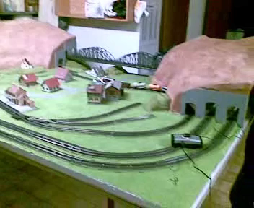
A questo punto vi chiederete da cosa e’ nata la mia passione per le locomotive a vapore e qui sotto vi mostro cio’ che da diversi anni sto realizzando con mio babbo: un plastico ferroviario perche’ entrambi coltiviamo la passione per il modellismo!!

Slide 18
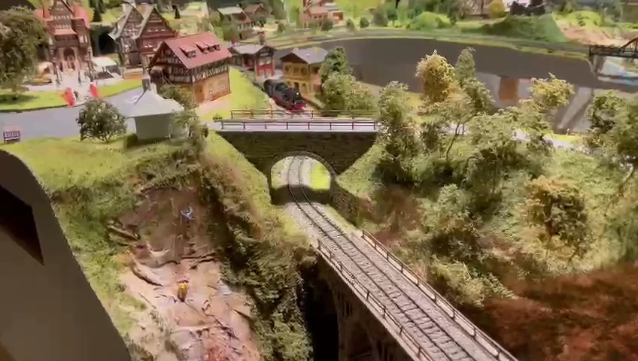
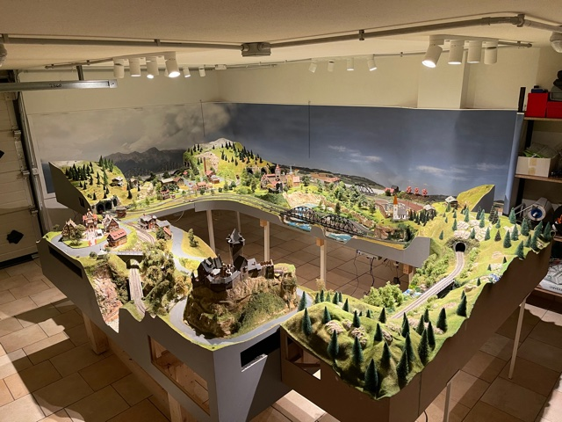
Grazie per l’attenzione

